Slide 1
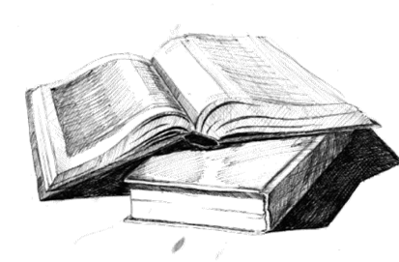
Подготовила:
Стурлис Т.В.

Slide 2
Цели и задачи:
Цель проекта: изучить историю возникновения книг, изготовить книгу своими руками.
Задачи проекта:
Изучить теоретический материал о истории возникновения письменности и появление книг;
Популяризация чтения;
Знакомство с основными частями книги;
Развитие навыка самостоятельного изготовления книг.

Slide 3
«Живые письма» - гонцы

Slide 4
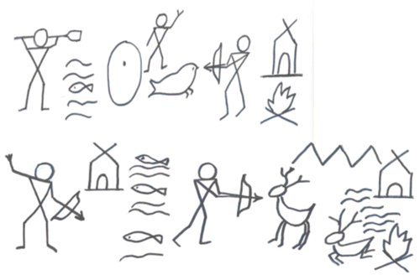
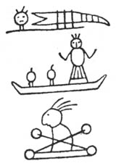
Рисуночное письмо

Slide 5
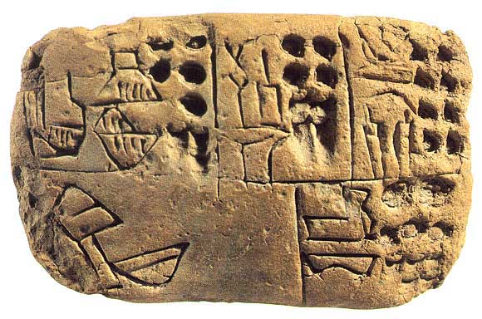
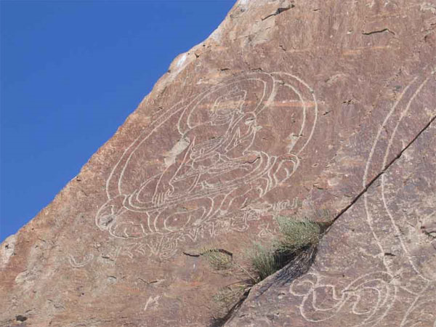
Надписи на камне и скалах

Slide 6
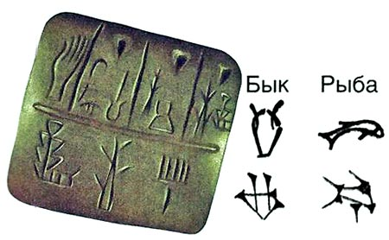
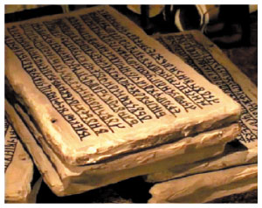
Глиняные дощечки

Slide 7
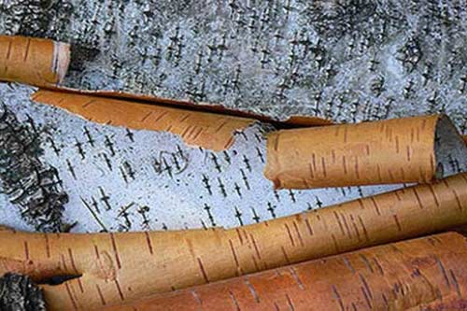
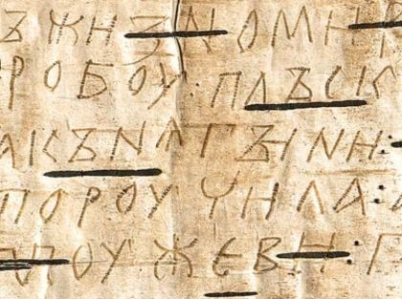
Писали на бересте

Slide 8
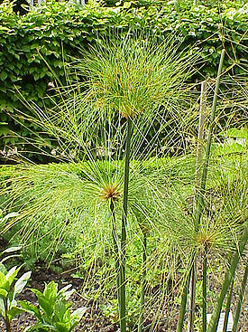
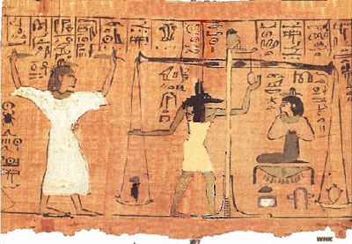
Писали на папирусе

Slide 9
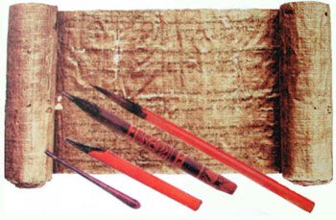
Свитки из папируса

Slide 10
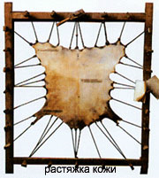
Писали на пергаменте

Slide 11
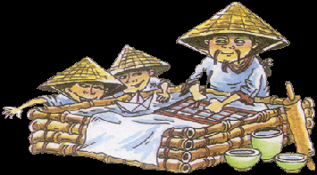
Изобретение бумаги

Slide 12
Рукописные книги

Slide 13
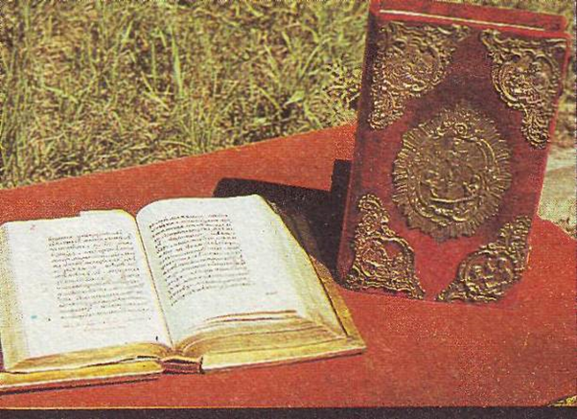
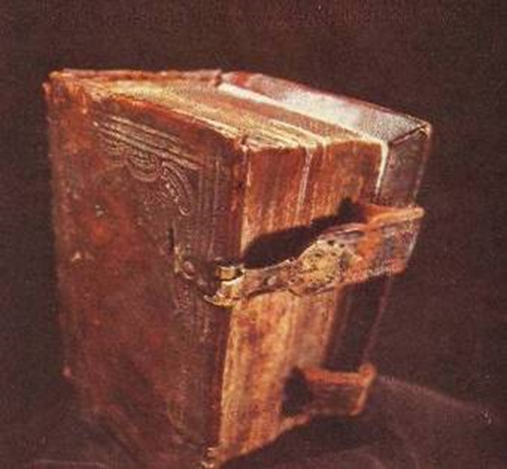
Старинные книги

Slide 14
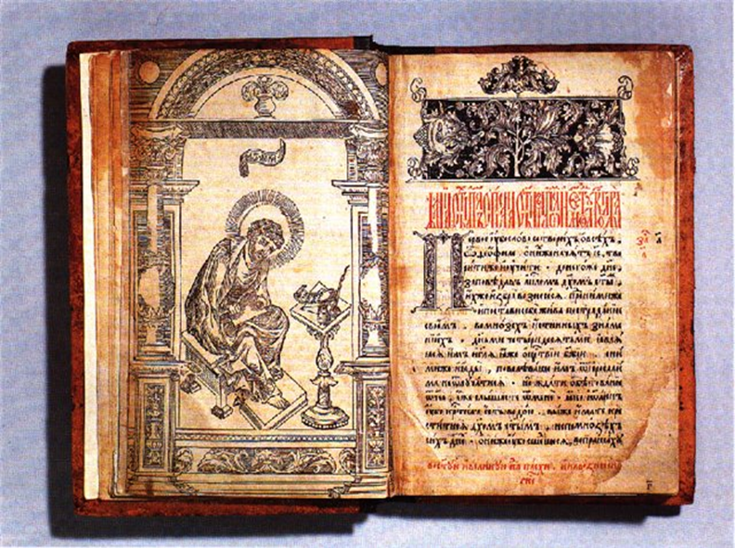
Первый печатный станок

Slide 15
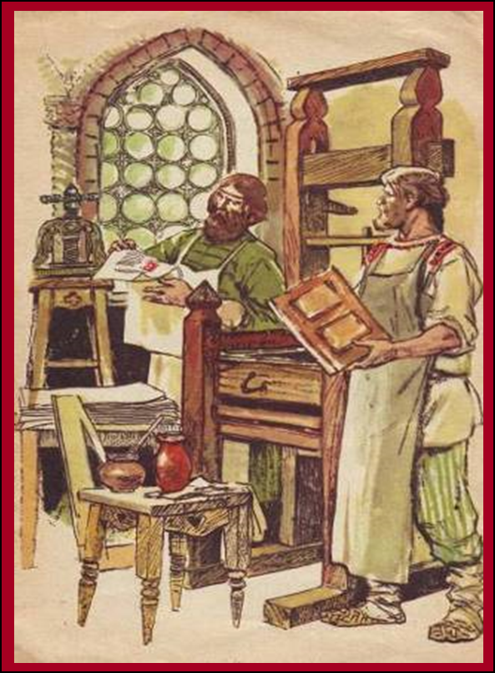
Первопечатник Иван Фёдоров и его помощник Пётр Тимофеев

Slide 16
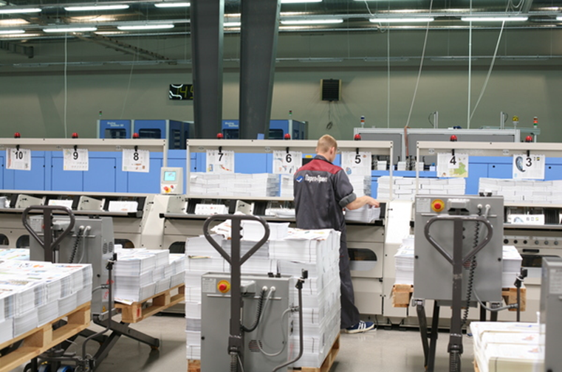
Современные типографии

Slide 17
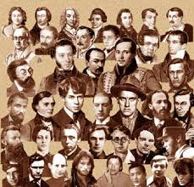
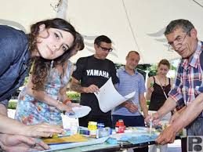
Материал для книг готовят: поэты, писатели, художники – иллюстраторы…

Slide 18
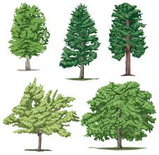
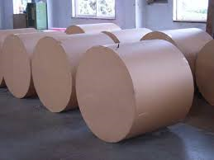
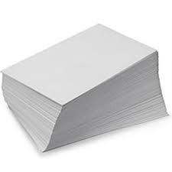
Из чего делают книги?

Slide 19
ОБЛОЖКА КНИГИ (ПЕРЕПЛЁТ)
Обложка
Корешок
Страницы

Slide 20
Я к вам обращаюсь, товарищи, дети: Полезнее книги нет вещи на свете! Пусть книги друзьями заходят в дома, Читайте всю жизнь, набирайтесь ума! (С. Михалков)

